Slide 1
2. 프로그램의 작성과 실행
이성환
기초전산
위덕대학교

Slide 2
학습할 내용
Visual C++ 설치와 실행
처음으로 작성하는 프로그램과 실행
이미 작성된 프로그램의 수정
오류메시지와 수정

Slide 3
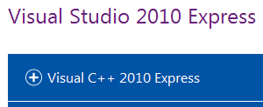
Visual C++ 설치와 실행
Visual Studio 제품 중에 Express Edition은
인터넷 상에서 무료로 제공되는 개발 도구임
2010 Express Edition을 사용
Visual C++ 설치
http://www.microsoft.com/visualstudio/kor/downloads
Click!

Slide 4
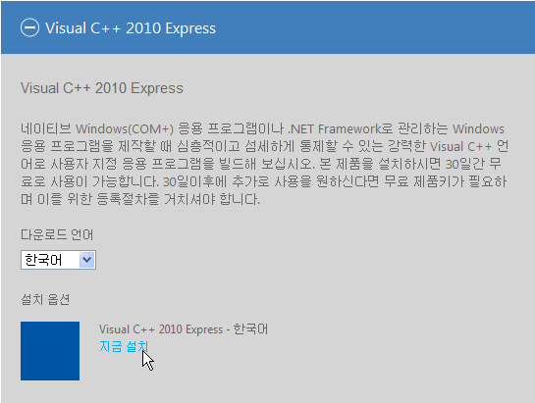
Visual C++ 2010 Express 설치
1) 한국어 선택
2) 지금 설치 click

Slide 5
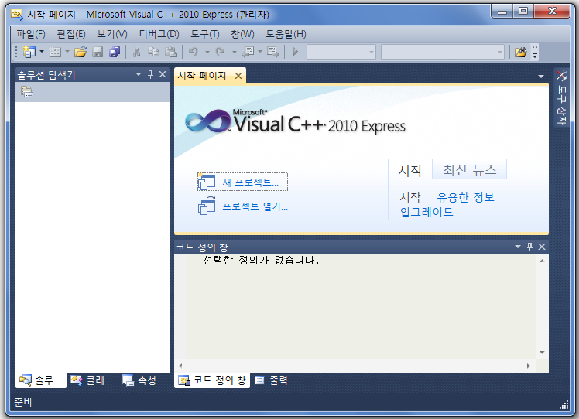
Visual C++ 2010 Express의 실행
[시작] →
[모든 프로그램] →
Microsoft Visual Studio 2010 Express →
Microsoft Visual C++ 2010 Express를 선택

Slide 6
처음으로 작성하는 프로그램과 실행
[단계 1] 프로젝트(project) 생성
[단계 2] 프로그램(program) 작성
[단계 3] 솔루션 빌드(solution build)
[단계 4] 프로그램 실행
[단계 5] 파일 저장과 솔루션 닫기

Slide 7
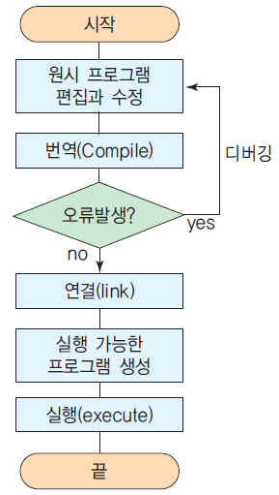
용어해설
프로젝트란?
프로그램 작성
솔루션 빌드란?
대부분의 소프트웨어들은 한 개의 프로그램으로만 작성된 것이 아니라 여러 개의 프로그램으로 구성됨 따라서 소프트웨어의 이름은 이들 프로그램을 대표하는 이름을 프로젝트라 한다.
프로젝트를 생성한 후에 프로그램(원시 프로그램, source program)을 작성한다.
프로그램을 문법에 맞게 작성한 후에 실행 프로그램을 만들기 위한 컴파일과 링크과정
프로그램 실행 단계

Slide 8
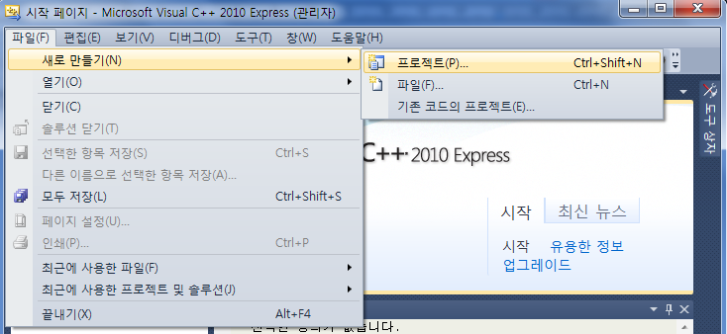
[단계 1] 프로젝트 생성
메뉴 [파일]→[새로 만들기]→[프로젝트]를
연속적으로 선택

Slide 9
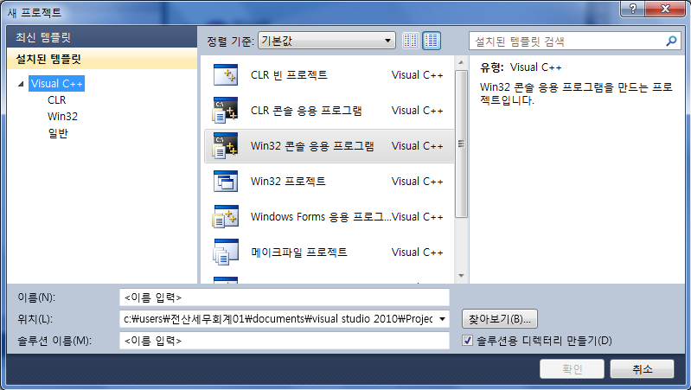
[새 프로젝트] 대화상자
화면 중간부분에서 [Win32 콘솔 응용 프로그램]을 선택
<이름 입력> 부분에 프로젝트의 이름을 입력.
이 예에서는 프로젝트의 이름을 test
프로젝트를 저장할 위치를 변경할 경우에는 [찾아보기]버튼

Slide 10
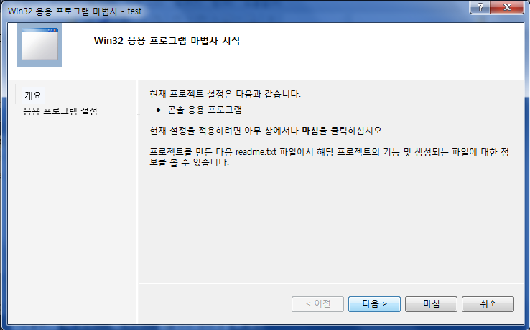
[Win32 응용 프로그램 마법사] 시작
[다음]버튼을 click

Slide 11
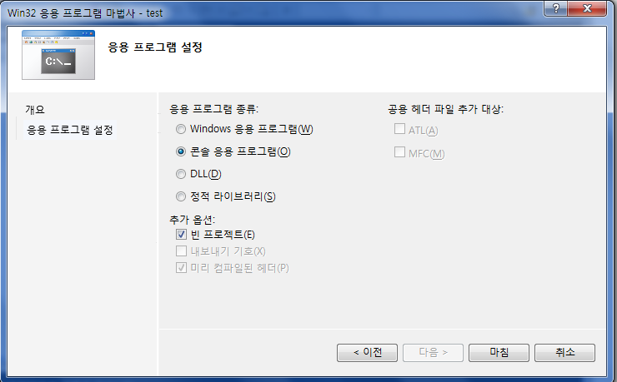
응용 프로그램 설정
[응용 프로그램 종류]에 콘솔 응용 프로그램이 선택됨.
[추가 옵션]에서 빈 프로젝트에 체크(V) 표시
모두 선택하였다면 [마침]버튼을 선택

Slide 12
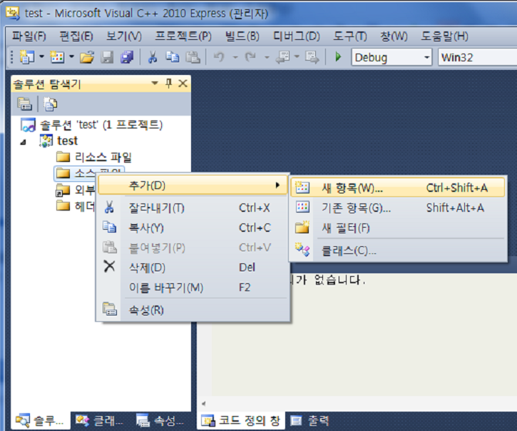
[단계 2] 프로그램 작성
프로그램을 작성하기 전에 소스 파일을 추가
화면 왼쪽의 솔루션 탐색기의 폴더 test(프로젝트 이름) 아래
부분의 폴더 [소스 파일]을 선택
마우스 오른쪽 버튼을 눌러 [추가] 메뉴 → [새 항목] 선택

Slide 13
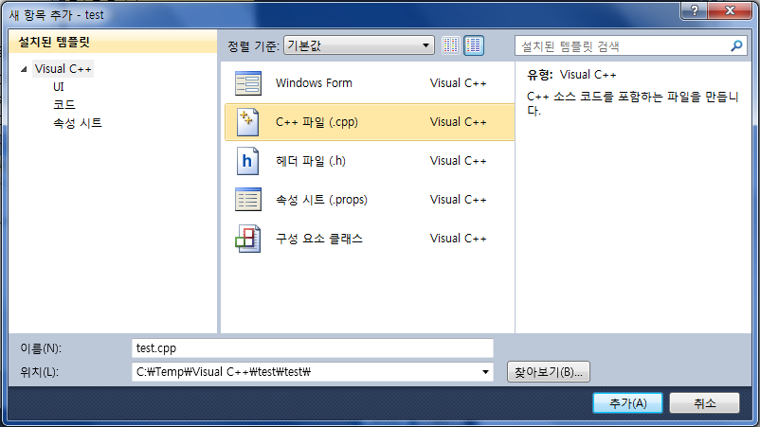
새 항목 추가
이름(N) : 부분에 프로그램의 이름(test)을 입력
중간부분에서 [C++ 파일(.cpp)]를 선택
모든 선택이 끝났다면 [추가] 버튼 선택

Slide 14
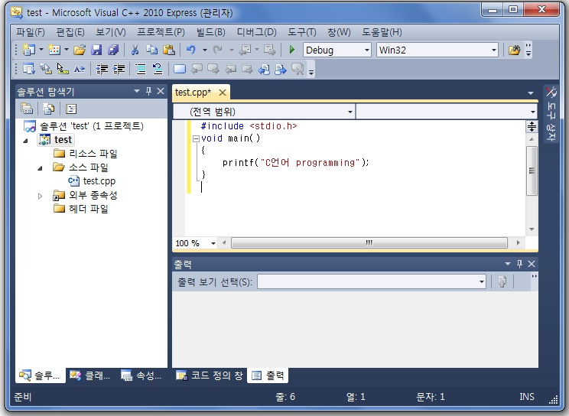
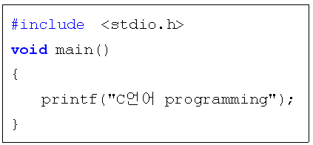
프로그램 작성을 위한 편집기 창
솔루션 탐색기에 프로젝트 test의 폴더 [소스 파일]에 test.cpp가 생성
마우스로 test.cpp를 더블 클릭하여 편집기 창을 활성화 시키고 프로그램을 작성

Slide 15
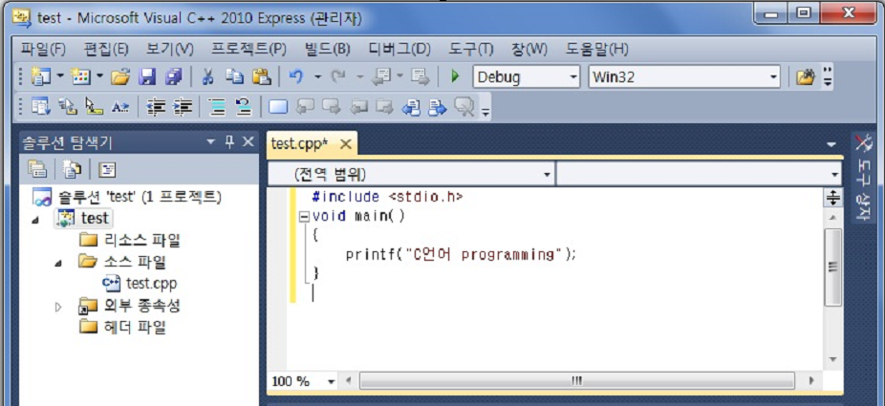
원시 프로그램 완성
정확하게 작성하였는지 다시 한번 확인!

Slide 16
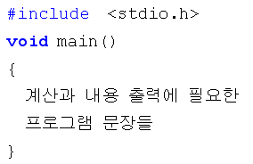
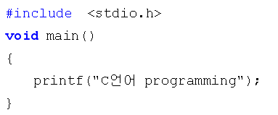
프로그램의 기본구조
전처리기에 의해 헤더파일 <stdio.h>를 불러오라는 의미로서 이 문장은 모든 프로그램의 시작부분에 항상 작성
함수 main을 정의하는 부분
void main()도 항상 작성.
프로그램의 시작
사용자가 작성하는 프로그램 문장
프로그램의 끝

Slide 17
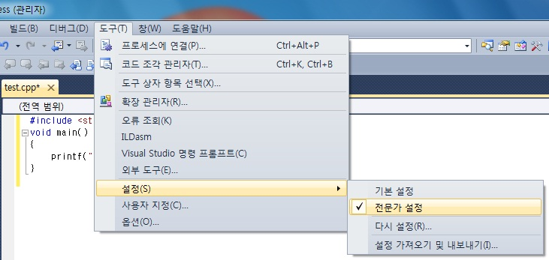
[단계 3] 솔루션 빌드
솔루션 빌드 : 컴파일과정 + 링크과정
컴파일 : 작성한 프로그램에 대해 문법 오류가 있는지(문법에 맞게 작성했는지)를 검사
링크 : 실행 프로그램을 생성
솔루션 빌드를 처리하기 전에 컴파일러의 설정→[전문가 설정]

Slide 18
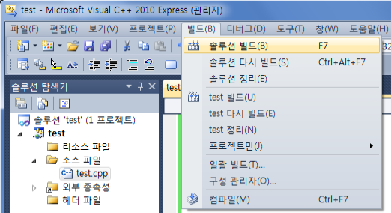
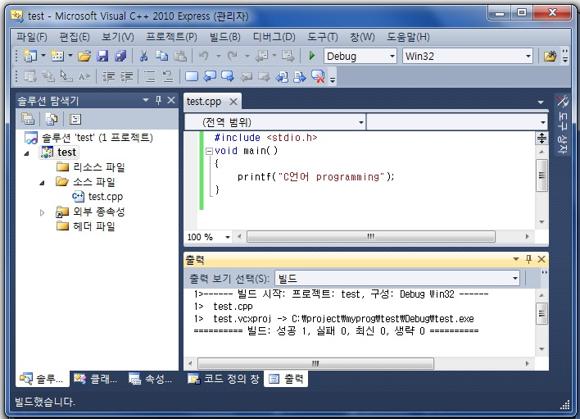
솔루션 빌드의 처리과정과 결과
메뉴에서 [빌드]→[솔루션 빌드]를 선택
솔루션 빌드의 결과 표시 위치
솔루션 빌드 결과 확대

Slide 19
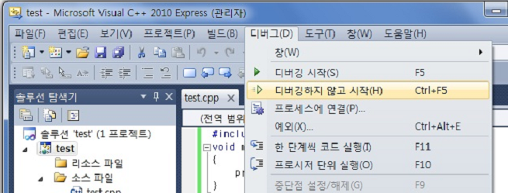
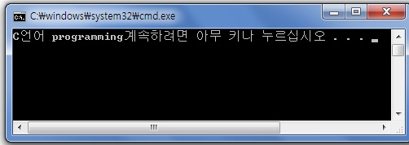
[단계 4] 프로그램 실행
메뉴 [디버그]→[디버깅하지 않고 시작]을 선택
실행 결과

Slide 20
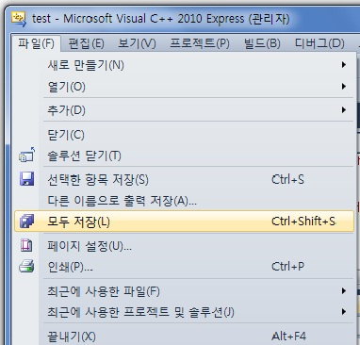
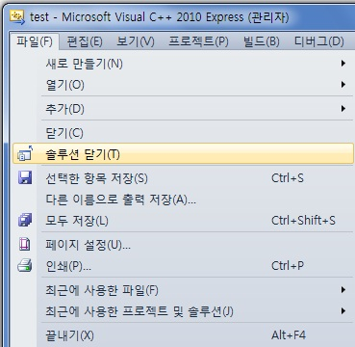
[단계 5] 파일 저장과 솔루션 닫기
1) 메뉴 [파일]→[모두 저장]을 선택
2) 메뉴 [파일]→[솔루션 닫기]를 선택

Slide 21
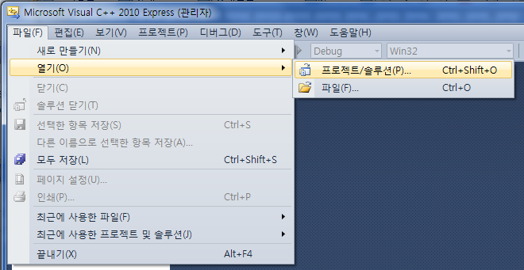
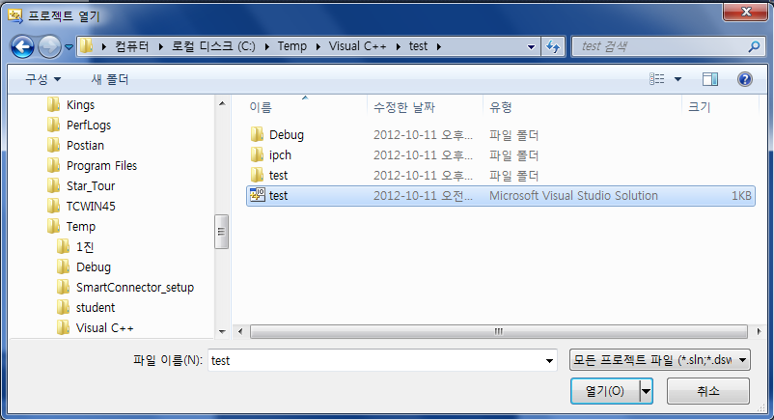
이미 작성된 프로그램의 수정
방법 1) 메뉴 [파일]→[열기] →[프로젝트/솔루션] 을 선택

Slide 22
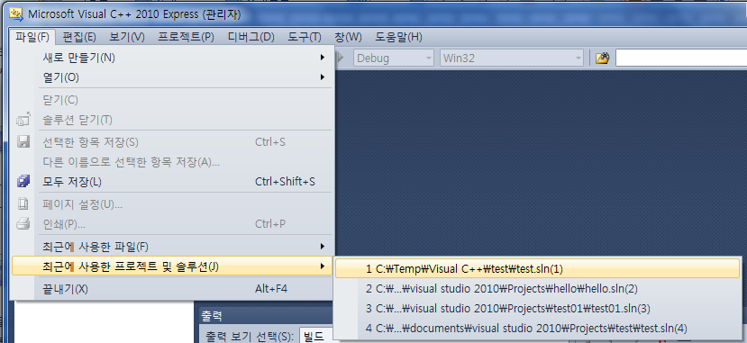
이미 작성된 프로그램의 수정
방법 2) 메뉴 [파일]→[최근에 사용한 프로젝트 및 솔루션 선택]

Slide 23
프로그램 수정
printf 문장의 마지막 부분에 \n(\n)을 삽입
\n은 내용(문자)을 출력하고나서 줄을 바꾸라는 의미
\(back slash)의 표시는 키보드 상에서 화폐기호(￦)가 표시된 키

Slide 24
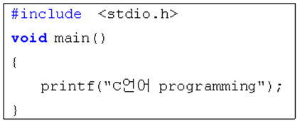
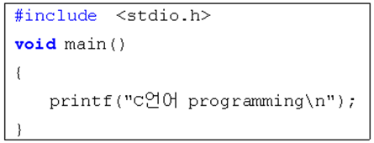
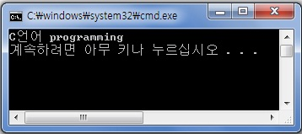
수정한 프로그램의 실행
메뉴 [빌드]→[솔루션 빌드] 선택
이전 프로그램([예제 2-1])의 결과
수정한 프로그램([예제 2-2])의 결과

Slide 25
프로그램 수정
두 줄의 문장을 출력
\n은 내용(문자)을 출력하고나서 줄을 바꾸라는 의미
\(back slash)의 표시는 키보드 상에서 화폐기호(￦)가 표시된 키

Slide 26
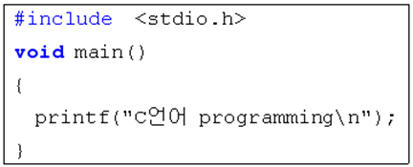
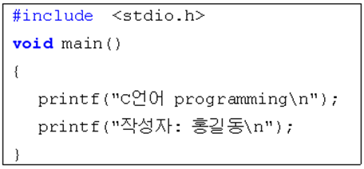
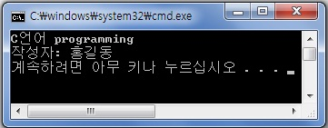
수정한 프로그램의 실행
메뉴 [빌드]→[솔루션 빌드] 선택
프로그램([예제 2-2])의 결과
수정한 프로그램([예제 2-3])의 결과

Slide 27
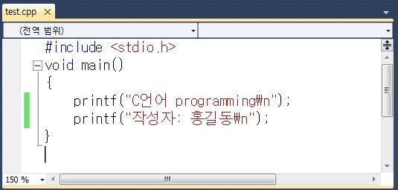
오류 메시지와 수정
키워드와 예약어
키워드란 ?
문법적으로 고유한 의미를 갖는 단어로 파란색으로 표시됨
키워드는 일반적으로 예약어(reserved word)라고도 부르는데 예약어는 사용법이 미리 정의된 단어로 사용자가 임의로 명칭을 바꿀 수 없다.

Slide 28
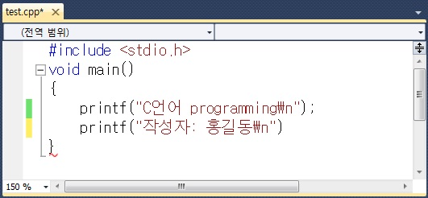
자주 틀리는 문법과 오류 메시지
오류가 포함된 프로그램
오류와 솔루션 빌드 결과

Slide 29
[단원정리] 1/5
프로그램의 작성과 실행 단계
[단계 1] 프로젝트 생성
[파일]→[새로 만들기]→[프로젝트]→ 프로젝트 이름 입력
[단계 2] 프로그램 작성
솔루션 탐색기의 폴더→[소스 파일]→[추가]→[새 항목]→프로그램 이름입력 →프로그램 작성
[단계 3] 솔루션 빌드
[빌드]→[솔루션 빌드]→출력내용확인
[단계 4] 프로그램 실행
[디버그]→[디버깅하지 않고 시작]
[단계 5] 파일 저장과 솔루션 닫기
[파일]→[모두 저장], [파일]→[솔루션 닫기]

Slide 30
[단원정리] 2/5
프로그램의 기본구조
전처리기에 의해 헤더파일 <stdio.h>를 불러오라는 의미로서 이 문장은 모든 프로그램의 시작부분에 항상 작성
함수 main을 정의하는 부분
void main()도 항상 작성.
프로그램의 시작
사용자가 작성하는 프로그램 문장
문장의 마지막 부분(;)
프로그램의 끝

Slide 31
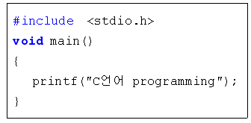
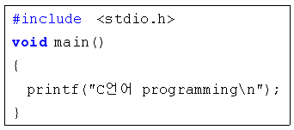
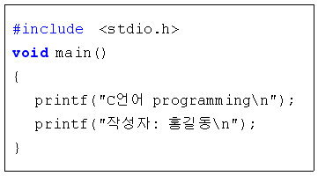
[단원정리] 3/5
printf 와 \n

Slide 32
[단원정리] 4/5
자주 발생하는 문법 오류
키워드나 예약어(#include, void, printf)의 철자가 틀린 경우
프로그램 문장의 마지막에 ;(semicolon)를 생략하는 경우
printf 문장에서 큰따옴표(", quotation mark)를 생략하는 경우
프로그램의 시작과 끝을 나타내는 {(왼쪽 중괄호)와 }(오른쪽 중괄호)를 생략하는 경우

Slide 33
[단원정리] 5/5
문법 오류의 해결
오류가 발생하면 편집창 아래 부분의 [출력]에 오류 메시지가 출력된다.
오류 메시지의 내용을 확인하고 프로그램을 수정하여 솔루션 빌드과정을 거친 다음, 실행하여 결과를 확인한다.

